Slide 1
第87回日本産業衛生学会ランチョンセミナー
2014年5月22日
職場の受動喫煙対策
～訴訟及びトラブルをいかに予防すべきか～
弁護士 岡本 光樹
・第二東京弁護士会 人権擁護委員会
受動喫煙防止部会 部会長
・東京都医師会 タバコ対策委員会
・NPO法人 日本禁煙学会 理事
＜略歴＞
司法試験合格（2004）
東京大学法学部（2005卒）
弁護士登録（2006）

Slide 2
本日の内容
１，職場受動喫煙トラブルの実態と訴訟事例
～使用者の安全配慮義務とは～
２，政府の方針
３，国際的な基準
４，受動喫煙防止条例の現状
５，職場における喫煙対策 Q&A
６，喫煙対策を積極的に推進する企業・官公庁
７，職場の喫煙に関する最近の意識調査
・（その他参考）集合住宅や住居近隣における受動喫煙

Slide 3
職場受動喫煙 訴訟の類型
国
タバコ
産業
労災申請（行政訴訟）
不法行為訴訟（公害訴訟）
被害労働者
職場
喫煙者
個人
◇労働裁判（民事）
・職場の安全配慮義務違反
・解雇無効
◇個人への不法行為訴訟（民事）

Slide 4
本日の講演内容
１，職場受動喫煙トラブルの実態と訴訟事例
～使用者の安全配慮義務～とは
「安全配慮義務」とは、
「労働者が労務提供のため設置する場所，設備もしくは器具等を使用し又は使用者の指示のもとに労務を提供する過程において，労働者の生命及び身体等を危険から保護するよう配慮すべき義務」
（最高裁昭59.4.10判決）

Slide 5
１，職場が負う安全配慮義務
「安全配慮義務」について法律上の明文化
労働契約法５条（平成19年）
「使用者は，労働契約に伴い，労働者がその生命，身体等の安全を確保しつつ労働することができるよう，必要な配慮をするものとする。」

Slide 6
受動喫煙に関する「安全配慮義務」
江戸川区受動喫煙損害賠償事件 東京地裁判決
「被告は，・・・公務の遂行のために設置した施設等の管理又は原告が被告若しくは上司の指示の下に遂行する公務の管理に当たり，当該施設等の状況に応じ，一定の範囲において受動喫煙の危険性から原告の生命及び健康を保護するよう配慮すべき義務を負っていたものというべきである。」 「被告は，原告の生命及び健康を受動喫煙の危険性から保護するよう配慮すべき義務に違反したものといわざるを得ない。」と判示して，職場が受動喫煙対策をしなかったことが，非喫煙の労働者に対して安全配慮義務違反になることを認めました。 （東京地裁平16.7.12判決）

Slide 7
職場受動喫煙に関する裁判所の判断
・平成16年7月12日東京地裁判決
江戸川区職員が職場での受動喫煙被害を理由に
30万円の慰謝料を江戸川区に求めた裁判。
裁判所は、安全配慮義務違反を認めて、
５万円の慰謝料請求を認容した。
なお、本人訴訟であった（原告に弁護士がついていない）。
・平成18年10月19日札幌簡裁 調停
女性会社員が職場での受動喫煙被害を理由に
100万円の慰謝料を会社に求めた調停事件。
裁判所において、80万円の調停が成立した。
・平成21年3月4日札幌地裁滝川支部 和解
男性会社員が職場での受動喫煙被害を理由に
2300万円の損害賠償を会社に求めた裁判。
裁判所において、700万円の和解が成立した。

Slide 8
「安全配慮義務」のポイント
・最高裁の定義及び法律上の規定は抽象的
・内容は広範に及ぶ
・法的根拠は、使用者と労働者の契約関係（信義則）
・行政取締法（労働安全衛生法など）は、刑罰等の公権力をもって強制するもの。安全配慮義務はより広範な義務を含む。
・安全配慮義務違反は、民事裁判で損害賠償（金銭賠償）が認められる。
・義務の明確な基準や線引きはなく、裁判所によって個別の事例ごとに判断される。時代とともに、義務の内容が進展し得る。

Slide 9
訴訟にまで発展した事例
平成22年の事案 ＜試用期間中に受動喫煙改善を求めた労働者を、本採用拒否した事案＞
社長と従業員4名の小規模会社。
社長は自席喫煙。 喫煙室など無し。
→ 受動喫煙で、動悸・咳・頭痛・吐き気・不眠
→ 社長に改善を求めたところ、本採用拒否
→ 解雇無効で会社を訴えた
→平成24年8月23日判決

Slide 10
訴訟にまで発展した事例
平成22年の事案 ＜試用期間中に受動喫煙改善を求めた労働者を、本採用拒否した事案＞
平成24年8月23日判決
被告代表者は,使用者の責務として(労契法5条) ,
原告に対し,より積極的に分煙措置の徹底を図る姿勢を示した上、就労を促し,その勤務を続けさせる必要があった。
本採用拒否は、社会通念上相当として是認され得る場合には当たらず、その権利を濫用したものとして、無効である。
→結果、475万円の支払いを命じた。

Slide 11
訴訟にまで発展した事例
平成22年の事案 ＜試用期間中に受動喫煙改善を求めた労働者を、本採用拒否した事案＞
平成24年8月23日判決
労契法5条は, ｢使用者は,労働契約において,労働者がその生命,身体等の安全を確保しつつ労働することができるよう,必要な配慮をするものとする｡ ｣と規定しているところ, これに健康増進法25条,労働安全衛生法71条の2の趣旨･目的等を併せ考慮すると,使用者である被告は,原告が本件雇用契約を締結し,被告に入社した当時において,原告に対し,その業務の遂行場所である被告事務室の管理に当たり,当該事務室の状況等に応じて,一定の範囲内で,受働喫煙の危険性から原告の生命及び健康を保護するよう配慮すべき義務を負っているものと解される｡

Slide 12
訴訟にまで発展した事例
平成21年の事案 ＜違反喫煙者個人を訴えた訴訟＞
建物内禁煙とされた神奈川県の職場において、
上司公務員が、隠れて喫煙
→ 県を被告とせず、上司を被告として、訴訟
→ 2か月弱毎日＋残5か月は週一程度の受動喫煙について、50万円の和解（終了）
この事例は、職場（県）を被告としていないが、
民間企業の場合は、会社に使用者責任（民法715条）があるため、会社と喫煙者の両方を
共同不法行為として、訴えられる。

Slide 13
訴訟にまで発展した事例
平成15年 ＜喫煙室からの煙の漏れ うつ病休職＞
転勤後の職場で、職場喫煙室から漏れてくるタバコ煙の環境下で、約10か月間就業。改善を求め続けたが、職場は対応をしなかった。
→ 咳が止まらない，鼻水，鼻の痛みの悪化、頭痛などの症状
→ さらに、うつ病・化学物質過敏症を発症し、休職。
→ うつ病の労災申請、労災裁判（被告：国）
職場は直接訴えられてはいないが、労災申請により労基署の調査を受ける。 被害者は現在も休職中のまま在籍。 被害者にとっても、職場にとっても、分煙による損失は大きい。

Slide 14
訴訟にまで発展した事例
＜1987年から約２２年間受動喫煙 肺がん 労災＞
《重要な証拠データ》
国立がん研究センター 2010年10月12日
『受動喫煙による死亡数の推計について（解説）』
受動喫煙起因年間死亡数
肺がん 家庭 1331人
職場 788人
虚血性心疾患 家庭 1840人
職場 2837人
「つまり、受動喫煙をなくすことによって、１年で約6800人の人命を救うことができる」
（注）精度の高い死亡統計率が入手可能な２つの疾患のみを対象にした。
受動喫煙との因果関係が科学的に確立されている疾患は他にも多数ある
（注）今回の推計値は過小評価の可能性がある。
特に職場について過小評価の可能性がある。

Slide 15
１，職場受動喫煙トラブルの実態と訴訟事例のまとめ
このような「安全配慮義務」や民事の「損害賠償」といった観点だけでなく、
そもそも、非喫煙者が、受動喫煙（喫煙室からの煙の漏れによる場合も含む。）に、悩んだり、苦しんだりする状況自体が、労働効率を下げている。
今まで紹介した悪い企業の事例を参考にしつつ、
使用者としては、未然に、
受動喫煙のトラブルを防ぎましょう。

Slide 16
厚生労働省（自民党政権下）が国会提出した法案
平成26年3月13日提出 参議院で可決。衆議院で審議中
労働安全衛生法
（受動喫煙の防止）
第六十八条の二
事業者は、労働者の受動喫煙（室内又はこれに準ずる環境において、他人のたばこの煙を吸わされることをいう。第七十一条第一項において同じ。）を防止するため、当該事業者及び事業場の実情に応じ適切な措置を講ずるよう努めるものとする。
（国の援助）
第七十一条
国は、労働者の健康の保持増進に関する措置の適切かつ有効な実施を図るため、必要な資料の提供、作業環境測定及び健康診断の実施の促進、受動喫煙の防止のための設備の設置の促進、事業場における健康教育等に関する指導員の確保及び資質の向上の促保及び資質の向上の促進その他の必要な援助に努めるものとする。

Slide 17
労働安全衛生法の改正案のポイント
（平成26年4月8日 参議院厚生労働委員会より）
・努力義務という形で、法的根拠がある中において労働基準監督署等々をそれぞれ指導していきながら、一方で助成措置も使って、二〇二〇年までに受動喫煙のない職場の実現に向かって努力をしてまいりたい。（田村 厚労大臣 答弁）
・今回の改正法案成立後は、労働者からの受動喫煙に関する相談に対しまして懇切丁寧に対応し、適切な対応を行うよう都道府県労働局及び労働基準監督署に対して指示してまいりたい。今回の改正によりまして指導の根拠が定められることになるため、事業者に対しまして、より明確に取組を促すことができるものと考えております。（中野 労働基準局長 答弁）

Slide 18
労働安全衛生法の改正案のポイント
・今回、義務化や罰則は見送られたが、
二〇二〇年までに受動喫煙のない職場を実現するという目標が再確認されている。
・労働局及び労働基準監督署による対応が明確化。
事業者に対して、より明確に取組を促すことができる。
なお、いずれにしても、法改正の成否に関わらず、
使用者は、既に、民事上の安全配慮義務を負っている。民事裁判で損害賠償等（金銭賠償）の責任が既にある。

Slide 19
政府の方針
2010年(平成22年)6月18日 閣議決定 「新成長戦略」
→目標 2020年までに「受動喫煙の無い職場の実現」
http://www.kantei.go.jp/jp/sinseichousenryaku/sinseichou01.pdf
2012年(平成24年) 6月8日 「がん対策推進基本計画」の変更について 閣議決定 http://www.mhlw.go.jp/stf/houdou/2r9852000002bp3v.html
現在：男性喫煙率 32.2％ 成人の喫煙率19.5％
→目標「2022年度までに成人喫煙率を12％とする」
（現在から約4割 喫煙者減らす）
→目標「2020年までに、受動喫煙の無い職場を実現」
時代の流れに遅れることなく、
企業も、適切な受動喫煙対策を
行っていくことが必要。

Slide 20
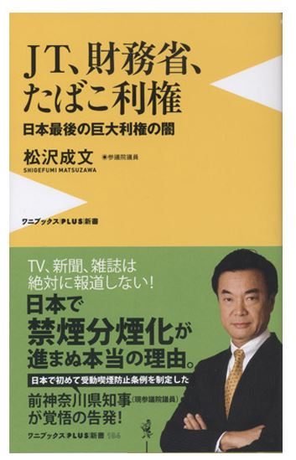
2013年6月25日 みんなの党
受動喫煙防止法案提出
記者会見の内容：
タバコの煙を吸いたくない人を守る法案
強大なタバコ利権 天下り
日本の受動喫煙防止対策の遅れ
財務省・JT
官民癒着の構造
しがらみのある政党
国際条約
法規制を欠くのは日本と北朝鮮くらい

Slide 21
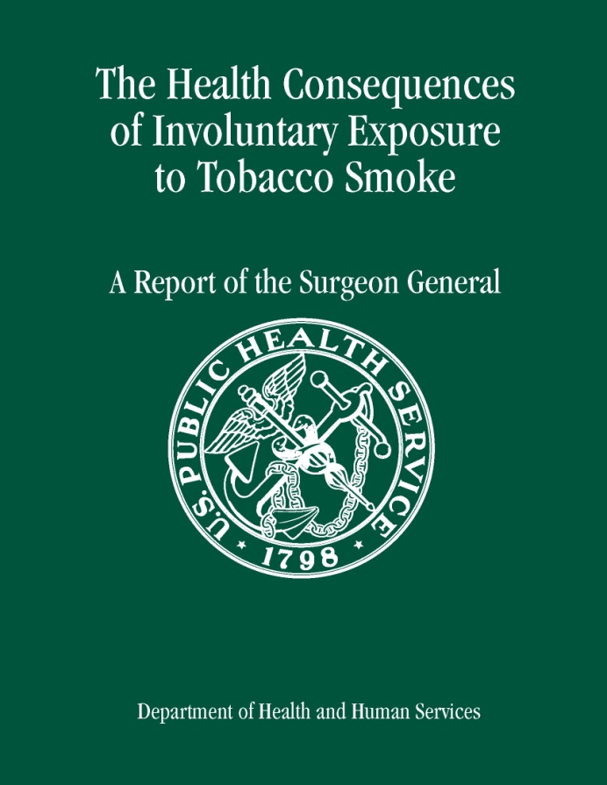
アメリカ合衆国 公衆衛生総監報告
Surgeon General Report 2006年6月27日
受動喫煙は、タバコを吸わないこどもと大人の生命と健康を奪う。
受動喫煙は、乳幼児突然死症候群、急性呼吸器感染症、耳の病気、重症気管支喘息のリスクを高める。
大人が受動喫煙に暴露されると、ただちに心臓血管システムに悪影響があらわれる。また虚血性心疾患と肺ガンがおきやすくなる。
受動喫煙に安全無害なレベルのないことが科学的に証明されている。
屋内における喫煙の禁止により非喫煙者の受動喫煙暴露を完全になくすことができる。分煙、空気清浄機、エアコンディショニングによって非喫煙者の受動喫煙を防ぐことはできない。
http://www.surgeongeneral.gov/library/secondhandsmoke/ （原文）
http://www.nosmoke55.jp/data/0606hhs.html （日本語訳）

Slide 22
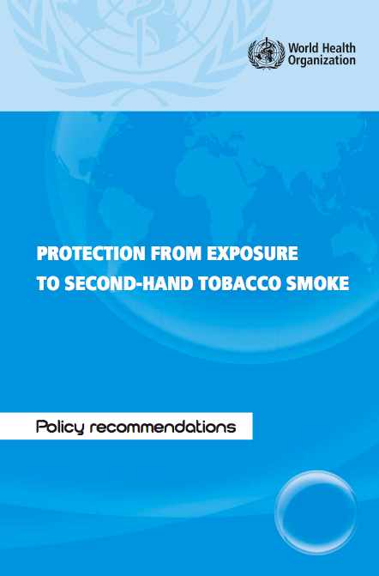
WHO Policy recommendations
「受動喫煙防止のための政策勧告」
(世界保健機関 2007年)
科学的に，受動喫煙には安全レベルが存在しないことが証明されている。
受動喫煙の有害な影響をなくすには屋内完全禁煙（100% smoke-free environments）という方法以外ありえないと反論の余地なく証明されている。
換気と空気清浄機を組み合わせたとしても，許容レベルまでタバコ煙の臭いや濃度を減らすことはできない（7頁）。
「喫煙室」の設置でも受動喫煙を防ぐことはできない（9頁）。
換気や分煙を勧めることはできない（2頁，19頁）。
http://www.who.int/tobacco/resources/publications/wntd/2007/pol_recommendations/en/index.html （原文）
http://www.nosmoke55.jp/data/0706who_shs_matuzaki.html （日本語訳）

Slide 23

WHO 2007年5月31日 世界禁煙デー
室内は禁煙 完全禁煙環境を実現しよう
タバコの煙のない環境 SMOKE-FREE ENVIRONMENTS
受動喫煙はたんなる迷惑問題ではなく，健康破壊の問題である（タバコ産業のウソ その１より）。
換気で受動喫煙問題を解決することは非現実的であり不可能である（タバコ産業のウソ その３より）。
非喫煙者が汚染されていない空気を吸う権利は，喫煙者のいかなる権利にも優越する根本的に重要な権利である（タバコ産業のウソ その６より）。
http://www.who.int/tobacco/communications/events/wntd/2007/en/index.html （原文）
http://www.nosmoke55.jp/wntd2007.html （日本語訳）

Slide 24

たばこ規制枠組条約
第８条のガイドライン
平成19年(2007年)7月 第２回締約国会合COP2において採択
１００％禁煙以外の措置（換気、喫煙区域の使用）は、不完全である。
すべての屋内の職場、屋内の公共の場及び公共交通機関は禁煙とすべきである。
たばこの煙にさらされることから保護するための立法措置は、責任及び罰則を盛り込むべきである。
（厚生労働省のHPより引用）
24. 第8条は、すべての屋内の公衆の集まる場所、すべての屋内の職場を完全禁煙として「例外なき受動喫煙からの保護 universal protectionを実施する義務」を課している。健康か法律かという次元の論議においては、例外を認めることはできない。すべての締約国は、その国における条約発効後5年以内（日本は平成22年2月27日まで。既に経過した。）に例外なき保護を実現するよう努力しなければならない。
25. 受動喫煙に安全レベルはない。また、第1回FCTC締約国会議で承認されたように、換気、空気清浄装置、喫煙区域の限定、などの工学的対策は、受動喫煙防止対策にならない。
http://www.who.int/fctc/guidelines/en/ （原文）
http://www.nosmoke55.jp/data/0707cop2.html （日本語訳）
厚生労働省サイト http://www.mhlw.go.jp/topics/tobacco/jouyaku/071107-1.html （概要）

Slide 25
厚生労働省も，
「今後の受動喫煙防止対策の基本的な方向性として，多数の者が利用する公共的な空間については，原則として全面禁煙であるべきである。」
と通知しています
（平22.2.25健発0225第２号）。

Slide 26
厚生労働省通知（平22.2.25健発0225第２号）は，喫煙室設置を「全面禁煙が極めて困難である場合」という例外として位置づけています。この場合，喫煙室は，「喫煙場所から非喫煙場所にたばこの煙が流れ出ないことはもちろんのこと」という要件を課しています。
もっとも実際には，建物内の喫煙室から，非喫煙の場所に煙が漏れないようにすることは，技術上もまた費用面でも困難と言われています。
ですから，全面禁煙が「極めて有効」として，原則に位置づけられているわけです。

Slide 27
屋外については、
厚生労働省通知（平22.7.30事務連絡）
〇施設の出入口付近にある喫煙場所の取り扱いについて
法第２５条の「受動喫煙」には、施設の出入口付近に喫煙場所を設けることで、屋外から施設内に流れ込んだ他人のたばこの煙を吸わされることも含むため、喫煙場所を施設の出入口から極力離すなど、必要な措置を講ずるよう努めなければならない
施設を訪れる人が、その出入口において、たばこの煙に曝露されることも指摘されているところであり、この点についても、御配慮頂きたい。

Slide 28
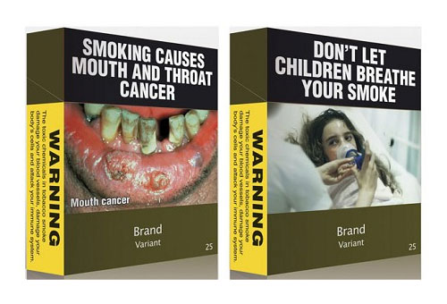
タバコ包装における
警告表示写真
Picture Warning
プレーンパッケージ
ブランド、商標、ロゴの禁止
Plain package
no logo, no brand image
アメリカ、オーストラリア、西ヨーロッパの国々、タイ、シンガポール等 多くの国で、
政府が主導して、禁煙のための法律整備をしている。
この点、タバコ利権にとらわれて、国民の健康問題についての政策が進まない日本政府（特に、財務省・タバコ族議員）とは、大違いである。
このため、我が国では、タバコ対策が世界に比べて遅れているし、
また、医療従事者や一般の市民、NPO、個々の企業、等の活動が、極めて重要である。

Slide 29
オリンピック招致と受動喫煙防止の
密接な関連
＜受動喫煙防止法/条例の必要性＞
・国際オリンピック委員会 （IOC）と
世界保健機関（WHO）との協定（2010年7月）
・IOC の提言（2010年9月）
IOCは世界保健機関（WHO）と共同して、1980年代から、「Move for Health（運動で健康になろう）」や「Tobacco-Free Sport（タバコの無いスポーツ）」などのキャンペーンを実行してまいりました。
1988年以来、IOCはオリンピック大会をタバコ・フリーで実施する方針を実施してきました。オリンピック大会の施設を完全禁煙とするとともに、WHO、各都市の保健当局と協力して、タバコの危険性を周知させるキャンペーンを行ってきました。
すべての住民階層を対象とした包括的かつ持続的な保健政策を作り実施するための重要な活動を行ってきました。
http://www.nosmoke55.jp/action/olympic.html

Slide 30
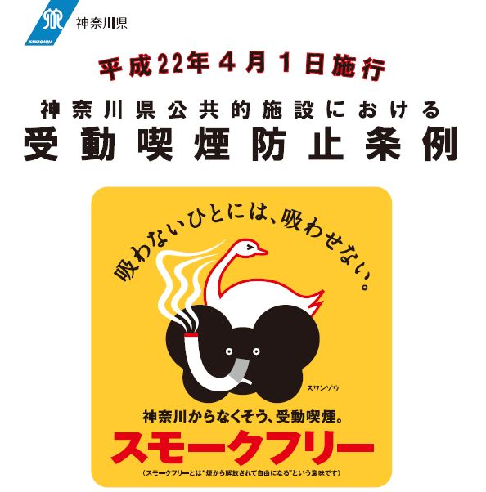
神奈川県条例の概要：
・日本初の受動喫煙防止条例
・不特定又は多数の人が出入りする施設が対象
（特定の人しか出入りしない職場などは対象外）
・第１種施設（学校・病院・劇場・販売店・公共交通機関・官公庁施設、等）
→ 禁煙 （但し、喫煙所の設置可能）
・第２種施設（飲食店、宿泊施設、娯楽施設、等）
→ 禁煙 又は 分煙 （喫煙区域の設置可能）
・特例第２種施設（100㎡以下の飲食店、700 ㎡以下の宿泊施設、風営法対象施設）
→ 努力義務
・禁煙又は分煙を講ずる義務、 表示義務、 未成年者の保護
・罰則（過料） 違反喫煙者 → ２千円
施設管理者 → ２万円
なお、第２種施設に係る罰則は、平成23年4月から施行

Slide 31

兵庫県条例の概要：
・日本で２番目の受動喫煙防止条例
平成24年3月21日公布
平成25年4月1日施行、 罰則規定は平成25年10月1日施行
民間施設等についての施行はさらにその１年後。
・不特定又は多数の人が出入りする施設が対象（神奈川と同様）
・保育所・幼稚園～高校 → 敷地内全域禁煙
・病院、官公庁庁舎 → 建物内全域禁煙 （喫煙室不可）
・大学・専門学校、薬局 → 喫煙室の新設は不可
・公共交通機関、販売店、金融機関、宿泊施設、飲食店、
サービス業施設、等
→ 原則禁煙、 分煙にできる
100㎡以下の施設については喫煙可
・表示義務、 未成年者の保護、 公園等屋外敷地内禁煙の努力義務
・罰則 違反喫煙者 → 行政罰 過料 ２万円以下
施設管理者 → 刑事罰 罰金 30万円以下

Slide 32
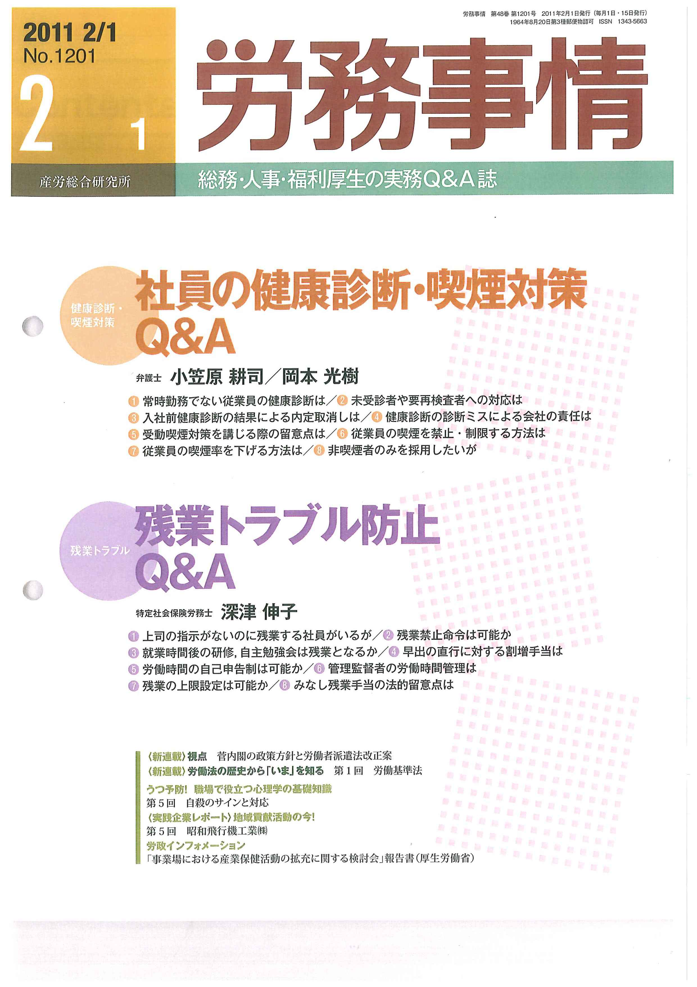
喫煙対策を積極的に推進する企業・官公庁について
2011年2月1日
『労務事情』に執筆したQ&Aに添って。

Slide 33
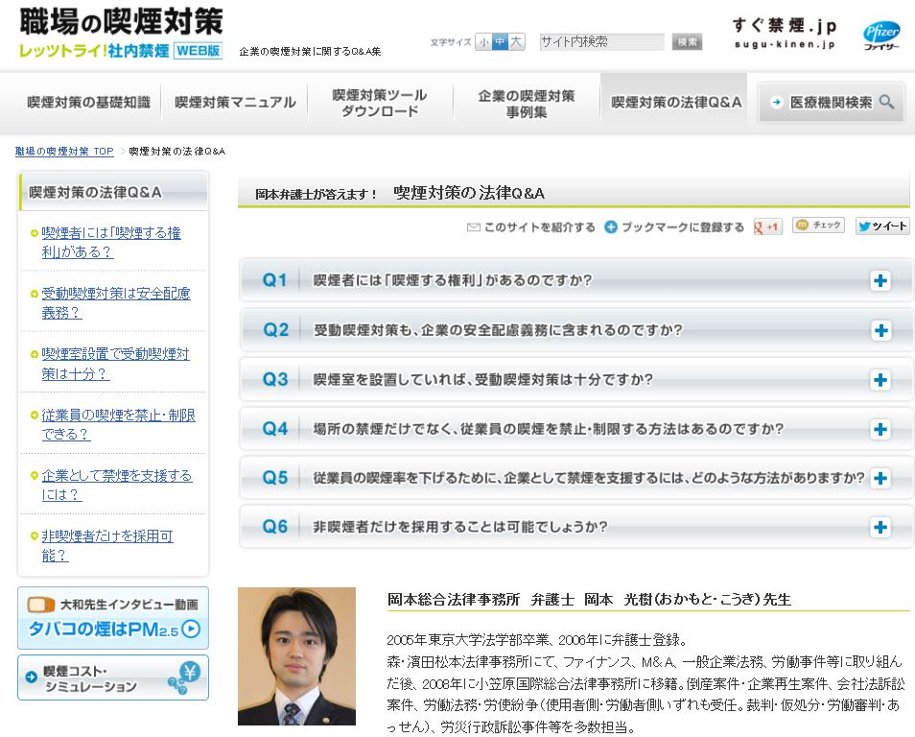
ファイザーのホームページに掲載

Slide 34
Question 1
当社は，社内を分煙にしており，喫煙は所定の喫煙室で行うよう決めています。しかしながら，最近，非喫煙者の従業員から「喫煙室から非喫煙職場へとタバコの煙が漏れてきて仕事に集中できない。咳，目やのどの痛み，頭痛，胸痛など，体調が悪くなった。」などの苦情が寄せられるようになりました。どうしたらよいでしょうか。

Slide 35
Question 1
上記お話ししたとおり、
全面禁煙
（建物内禁煙・敷地内禁煙）
の必要性。

Slide 36
Question 2
当社としては，喫煙室設置のコスト，喫煙室からの煙の漏れに関する従業員からの苦情，屋外喫煙に寄せられる社外からの苦情，喫煙による仕事の能率の低下などから，従業員の喫煙の禁止もしくは制限をさらに進めたいと考えています。どのような喫煙禁止・喫煙制限の方法があるでしょうか。

Slide 37
Q2 Answer
就業場所の喫煙禁止，就業時間中の喫煙禁止などの方法があります。
企業秩序定立権限の一環である施設管理権に基づき，使用者は就業場所の喫煙禁止を定めることができます。
使用者の労務指揮権・企業秩序定立権限および労働者の職務専念義務・企業秩序遵守義務を根拠に，就業時間中の喫煙を禁止するという措置が考えられます。

Slide 38
Q2 Answer
大阪府は，平成20（2008）年5月31日から執務時間中の職員の喫煙も全面的に禁止しました。大阪府知事によれば，
府庁は敷地内全面禁煙で、職場外に出て喫煙するには１回に１０分以上職場を離れてしまうこと，執務時間中の喫煙は本来給料から減額すべき対象であること，税金で給料を賄われている職員が1日に何度もタバコを吸うことは府民の理解が得られないこと，等を理由としてあげています。

Slide 39
Q2 Answer 地方公務員に意外と多い
執務時間中の職員の喫煙禁止
千葉県浦安市（2006年）、松戸市（2008）、柏市・流山市（2009）
大阪府（2008）、大阪市（2010）、堺市（2011）
茨城県牛久市（2008）
群馬県富岡市・渋川市（2010）
神奈川県秦野市（2011）
兵庫県宝塚市・加西市（2010）
愛知県岡崎市・幸田町（2010）
静岡県吉田町（2010）
福岡県北九州市（2011）
熊本県水俣市（2010）
『受動喫煙の環境学』
村田陽平 61頁より

Slide 40
Question 2-2
喫煙従業員から、
喫煙者には「喫煙権」がある
と言われることがあるのですが、
どのように考えたらいいでしょうか。

Slide 41
Q2-2 Answer
喫煙の自由は、「権利」と呼べるものか疑問です。
判例からも、制限に服しやすいものと理解されます。
ニコチン依存に関する医学的知見からは、喫煙は、依存性薬物の摂取行動と捉えられます。
受動喫煙は「他者危害」ですから、喫煙の自由は制限されると考えられます。
前述のとおり、使用者には、施設管理権・企業秩序定立権限があり、労働者には職務専念義務があります。

Slide 42
Q2-2 Answer詳しい解説
最高裁昭和45.9.16判決は「喫煙の自由は，あらゆる時，所において保障されなければならないものではない。」と判示しています。最高裁調査官の解説（ジュリスト469号）も踏まえれば，喫煙の自由は、「権利」とは断定されておらず、仮に権利としても制限に服しやすいものにすぎない、と解されます。
これは昭和45（1970）年当時の判決ですが，その後のニコチン依存に関する医学的知見の深化からすれば，現在では喫煙は依存性薬物の摂取行動と捉えられ，この点からも「権利」と呼べるかは疑問があります。
また、1980年代以後、受動喫煙の有害性に関する医学的知見も深まり、現在では、受動喫煙の有害性の論争も終結しました。受動喫煙は「他者危害」です。このことも踏まえれば、喫煙の自由は、受動喫煙を伴う場合には認められないと解されます。
すなわち、憲法12条に「国民は、これ（自由及び権利）を濫用してはならないのであつて、常に公共の福祉のためにこれを利用する責任を負ふ。」、憲法13条に「国民の権利については、公共の福祉に反しない限り、・・・」と規定されています。「受動喫煙」は、他人の生命・身体・健康を侵害することになりますので、喫煙の自由は制限されます。
受動喫煙は微量であっても有害です。受動喫煙は、屋内でも屋外でも生じますし、また喫煙者は呼気や衣類にもタバコ臭・タバコ煙が残留（サードハンドスモーク）しています。

Slide 43
Q2 Answer ニュース報道
＜2012年2月22日朝＞ 大阪
地下鉄御堂筋線梅田駅で火災、客３０００人避難
地下街６０店舗一時営業見合わせ
・・・その後も相次ぐ喫煙不祥事・・・
＜2012年1月＞
長堀鶴見緑地線の運転士が停車中の回送電車内で喫煙 → 厳重注意処分
＜2012年4月＞
四つ橋線本町駅の駅長室内で男性助役が喫煙して火災報知機が作動、運行に支障が出るトラブル → 停職３カ月の懲戒処分
ーーー2012年4月4日 禁煙徹底の職務命令を再度出したがーーー
＜2012年7月17日公表＞
市営地下鉄の回送電車を運転していた男性運転士（４１）が、停車中の電車内で喫煙していた → 停職１年の懲戒処分
（ＭＳＮ産経ニュースWESTより）

Slide 44
Question 3
当社としては，喫煙のコスト，副流煙・受動喫煙の問題，仕事の能率の低下などから，従業員の喫煙率を下げたいと考えています。
ただ，一方的に禁煙としては，喫煙者労働者の不満や労働意欲低下を招くおそれもあります。会社として，喫煙者労働者にどのようなサポート方法があるでしょうか。

Slide 45
Q3 Answer
○禁煙の重要性や禁煙治療に関する情報提供・啓発活動
○医師等の講演・禁煙教室
○産業医による禁煙指導，健康診断結果に基づく働きかけ，
健康保険組合との協同
○安全衛生を担当する従業員の設置，同担当者による
禁煙サポート
○イントラネットの活用，禁煙支援メール
○企業による禁煙治療費の負担，禁煙治療費の補助
○禁煙達成者および禁煙サポート者への報奨

Slide 46
Question 4
当社としては，
従業員全員禁煙の方針をとり，今後は非喫煙者のみを採用し，喫煙者を採用しないようにしたいと考えています。
そのようなことは法的に許されますか。

Slide 47
Q4 Answer
使用者は原則として「採用の自由」を有しています。
特に，一旦採用すれば解雇が困難である我が国の雇用システムにおいては，使用者の人事権のなかで特別の自由とされています。
どのような労働者を雇い入れるかは企業の業績を左右しうる重要な決定であるため，使用者に包括的に委ねられるべきとされています。
また、企業者が，労働者の採否決定にあたり，必要な情報について申告を求めることも違法でないとされています。

Slide 48
Question 4-2
公務員の採用の場合，
今後は非喫煙者のみを採用し，喫煙者を採用しないようにしたいということはできますか。

Slide 49
Q4-2 Answer
公務員の場合は、成績主義・能力主義の原則。
もっとも、次のような例が報道されている。
・神奈川県大和市
採用試験同点で並んだ場合は非喫煙者を優先採用
面接試験の際、タバコを吸うかどうか尋ねる
・青森市
敷地内全面禁煙の受験会場 違反者は即失格 「たばこを吸うことがいけないのではなく、禁煙という決められたルールを守れない人間は公務員としてふさわしくないため」

Slide 50

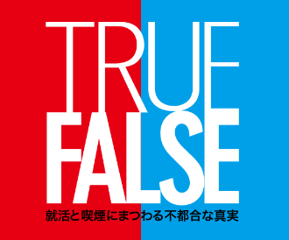
◆企業の人事担当者838人の調査結果
・喫煙休憩は仕事の能率を下げているか
そう思う61.3％ そう思わない38.6％
・喫煙は企業経営に損失を与えているか
そう思う71.8％ そう思わない28.1％
・喫煙は周りの従業員に対して負担を与えているか
そう思う72.2％ そう思わない27.8％
・新社会人の喫煙にどのような印象があるか
好感が持てない55.9％ どちらともいえない42.7％ 好感が持てる1.5％
・新卒を採用する際に喫煙が採用に影響する可能性はあるか
ある48.7％ 影響ない51.3％
・喫煙の有無を採用基準の一つとすることをどう思うか
妥当25.5％ 業種によっては妥当84.7％ 妥当でない15.3％
国立がん研究センター
2011年1月14日

Slide 51
最近の意識調査
<受動喫煙に関する屋内労働者8,000人の意識調査>
Ｑ「あなたは、職場における受動喫煙による周りの非喫煙者の健康への影響をどのようにお考えですか」
健康への影響を心配している非喫煙者は65%
Ｑ 法律や条例による、職場・レストラン・バー等の全面禁煙の義務付けに
（全体） 賛成 64％ 反対 16％
（喫煙者） 賛成 22％ 反対 49％
（非喫煙） 賛成 78％ 反対 5％
ジョンソン・エンド・ジョンソン株式会社 2012年7月19日プレスリリース
2012年5月25日～31日調査より

Slide 52
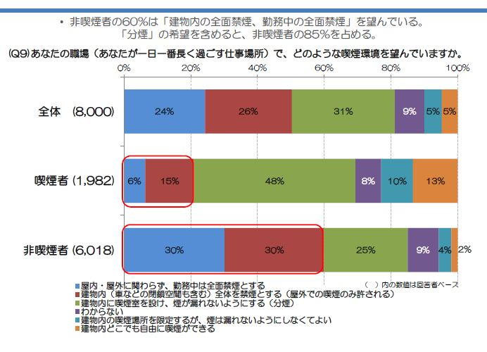
最近の意識調査
<受動喫煙に関する屋内労働者8,000人の意識調査>
Ｑ「あなたの職場で、どのような喫煙環境を望んでいますか」
全労働者の
50％が全面禁煙 希望
31％が喫煙室 希望
喫煙者
21％が全面禁煙 希望
48％が喫煙室 希望
非喫煙者の60％が全面禁煙 希望
（勤務中全面禁煙を希望する者が半分）
ジョンソン・エンド・ジョンソン
2012年7月19日プレスリリース
2012年5月25日～31日調査より

Slide 53
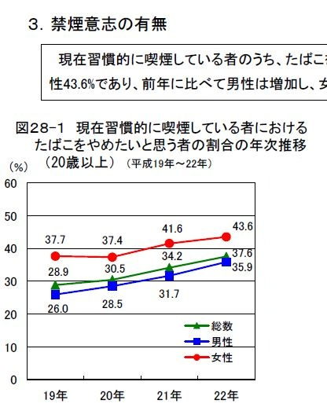
最近の意識調査
実は、喫煙者の多くは、禁煙したいと望んでいる。
タバコを辞めるために、厳しい喫煙規制、増税・値上げを求める喫煙者も多くいる。
厚生労働省 平成22年国民健康・栄養調査結果によれば、
習慣的喫煙者のうち
「タバコをやめたい」と思う者の割合は、
男性35.9％ 女性43.6％
「本数を減らしたい」と思う者の割合をあわせると
男性71.6％ 女性74.6％
前述の8000人の意識調査では、
喫煙者の21％が全面禁煙を希望。
2011年9月テレビ番組による調査では、
タバコ700円に 喫煙者の7割以上が賛成。
喫煙者は、喫煙量を減らしたいという葛藤を有しており、外的な喫煙規制手段を利用して、「自己拘束」の手段を望む。
（『喫煙と健康の経済学』荒井一博）

Slide 54
2012年末ニュースになった
「ベランダ喫煙に関する判決」
・ 名古屋地裁 平成24年12月13日判決
「自己の所有建物内であっても、いかなる行為も許されるというものではなく、当該行為が、第三者に著しい不利益を及ぼす場合には、制限が加えられることがあるのはやむを得ない。」
「タバコの煙が喫煙者のみならず、その周辺で煙を吸い込む者の健康にも悪影響を及ぼす恐れのあること、一般にタバコの煙を嫌う者が多くいることは、いずれも公知の事実である。」
「マンションの専有部分及びこれに接続する専用使用部分における喫煙であっても、・・・他の居住者に著しい不利益を与えていることを知りながら、喫煙を継続し、何らこれを防止する措置をとらない場合には、喫煙が不法行為を構成することが有り得る。このことは、当該マンションの使用規則がベランダでの喫煙を禁じていない場合であっても同様である。」
「本件マンションの立地は，日常的に窓を閉め切り空調設備を用いることが望まれるような環境ということはできず，原告が季節を問わず窓を開けていたことをもって，原告に落ち度があるということはできない。」

Slide 55
2012年末ニュースになった
「ベランダ喫煙に関する判決」
・ 名古屋地裁 平成24年12月13日判決 （つづき）
「被告は，本件マンションに居住するようになったのは被告が先であると主張する。しかし，ベランダでの喫煙は，第三者から容易に確認することができないから，原告が自らタバコの煙が上がってくるような場所を選んで居住したものということはできない。また，タバコの煙を嫌う原告が，居住先を選ぶ際に十分な調査を怠ったということもできない。したがって，後から居住したことをもって，原告が被告のベランダでの喫煙によるタバコの煙を受忍すべきということはできない。」
「被告が、原告に対する配慮をすることなく、自室のベランダで喫煙を継続する行為は、原告に対する不法行為になる」
平成23年5月以降の約４か月半（但し、平日の日中は、午前中のみ）について
の慰謝料として、金５万円を認めた。慰謝料の金額は低いが、ベランダ喫煙が不法行為になることを初めて認めた判決として、報道された。

